Slide 1
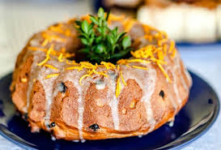
PIECZEMY BABKĘ WIELKANOCNĄ Z ARTURKIEM I JEGO MAMĄ ☺
KUBUSIE PUCHATKI I MISIE PANDA
Z NIEDŹWIADKOWEJ CHATKI

Slide 2
LISTA PRODUKTÓW

Slide 3
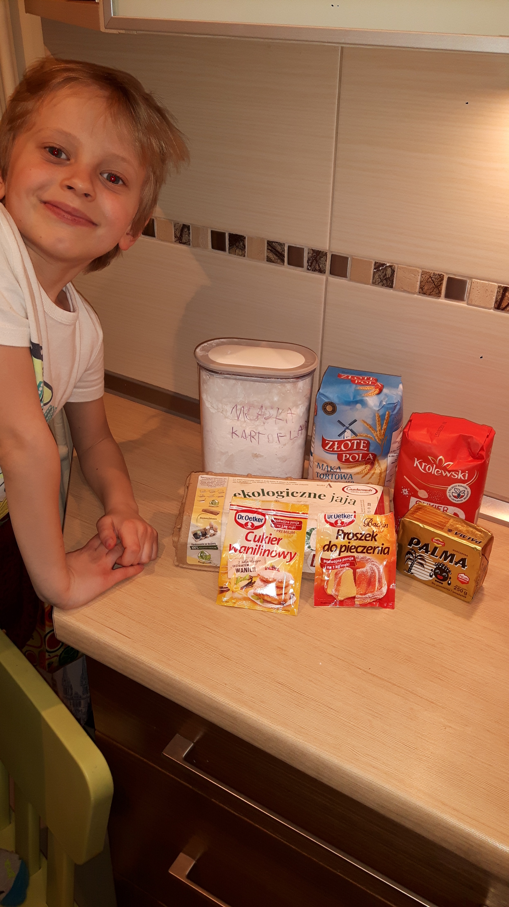
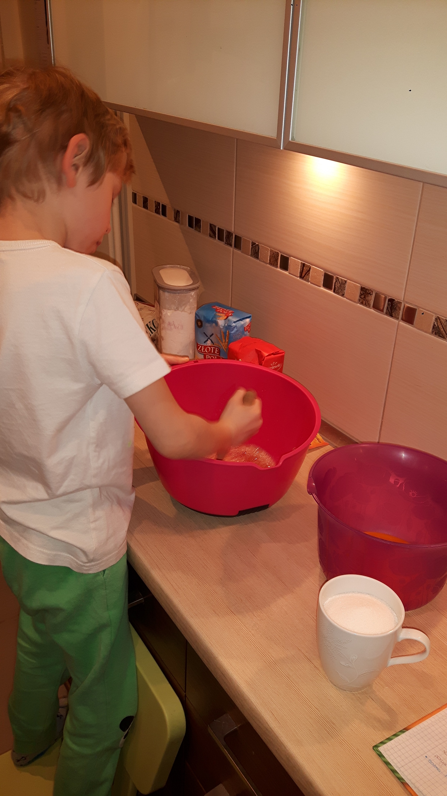
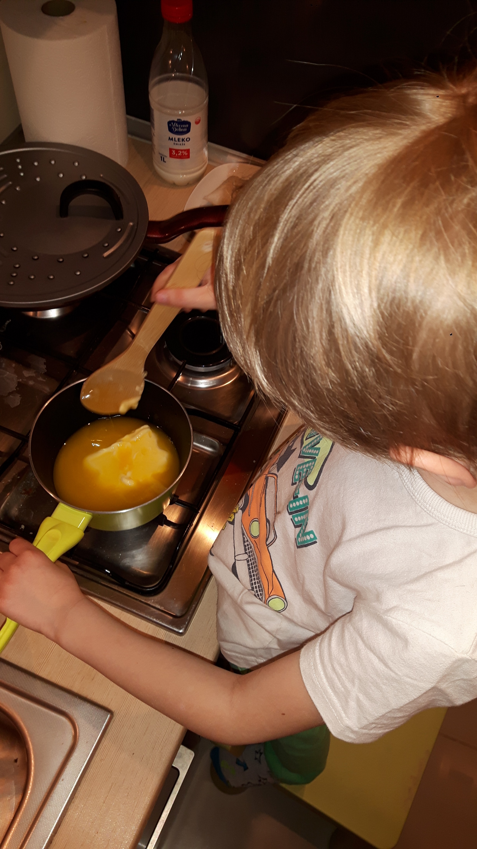
Zabieramy się do pracy!
Roztapiamy margarynę na wolnym ogniu i pozostawiamy do wystygnięcia.
Białka z cukrem i cukrem waniliowym ubijamy na sztywną pianę.

Slide 4
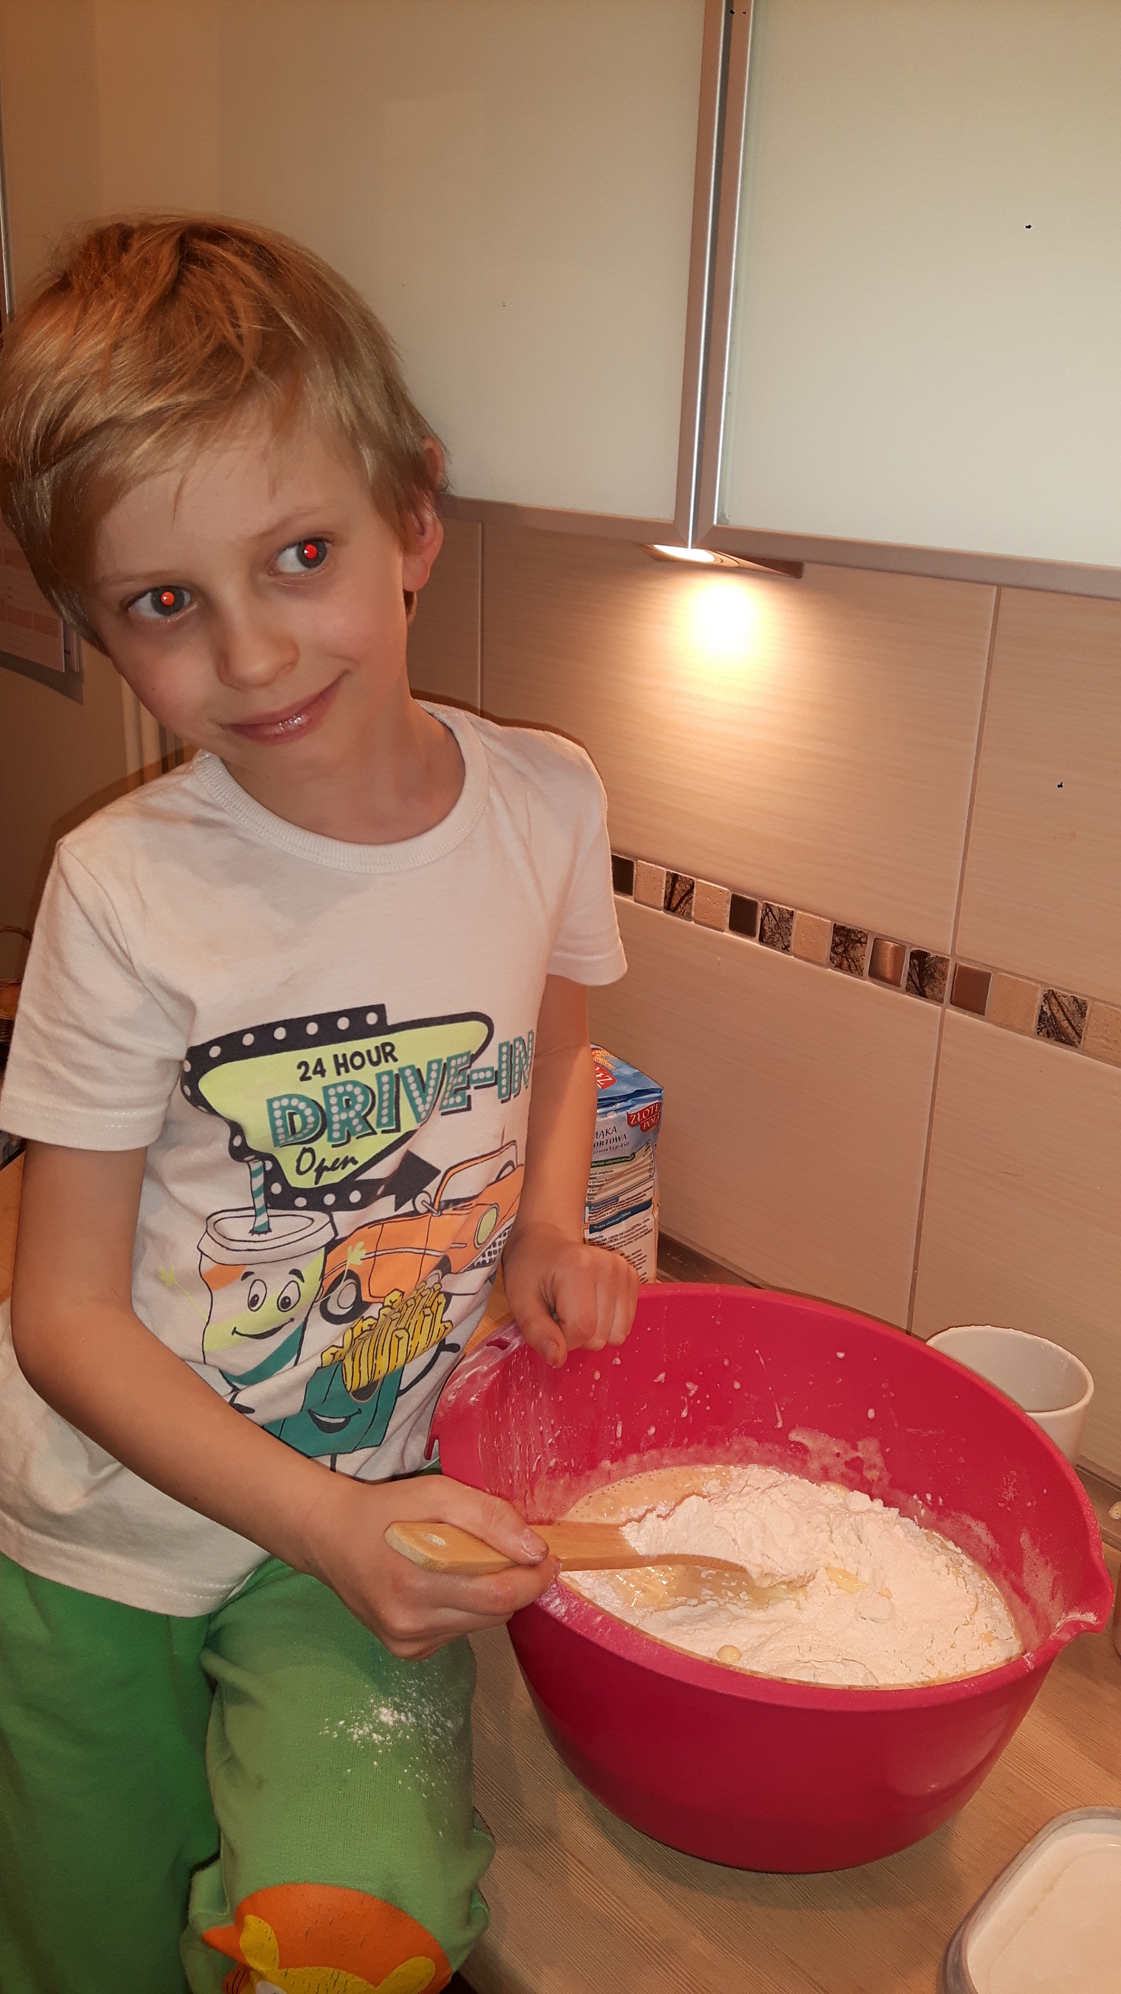
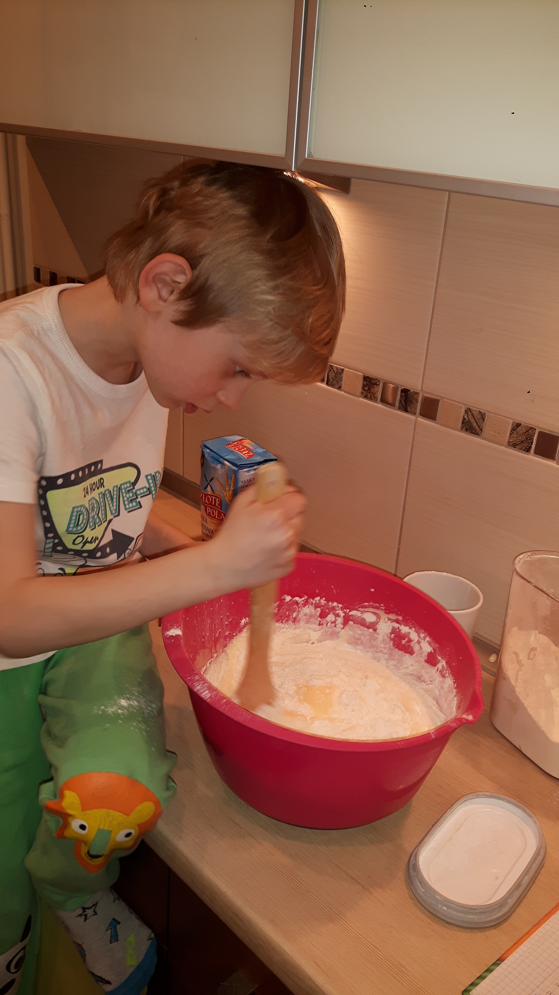
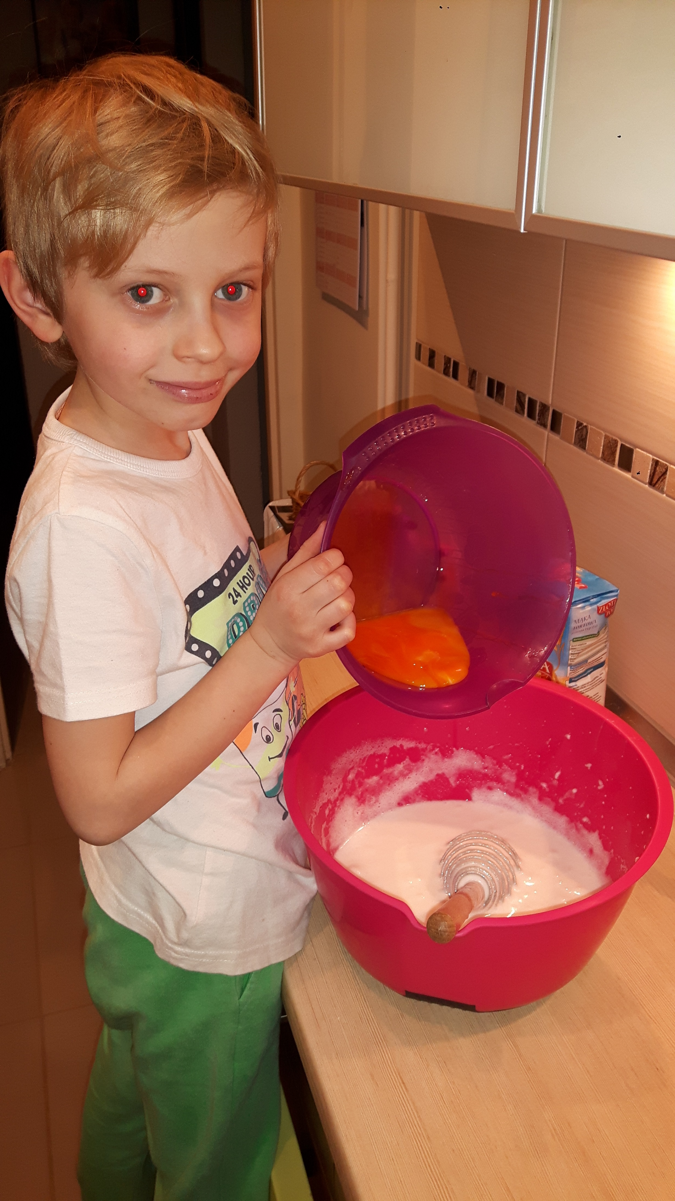
Dodajemy mąkę tortową , ziemniaczaną i mieszamy.
Dodajemy proszek do pieczenia i nadal mieszamy.
Dodajemy żółtka do ubitej piany i nadal ubijamy.

Slide 5
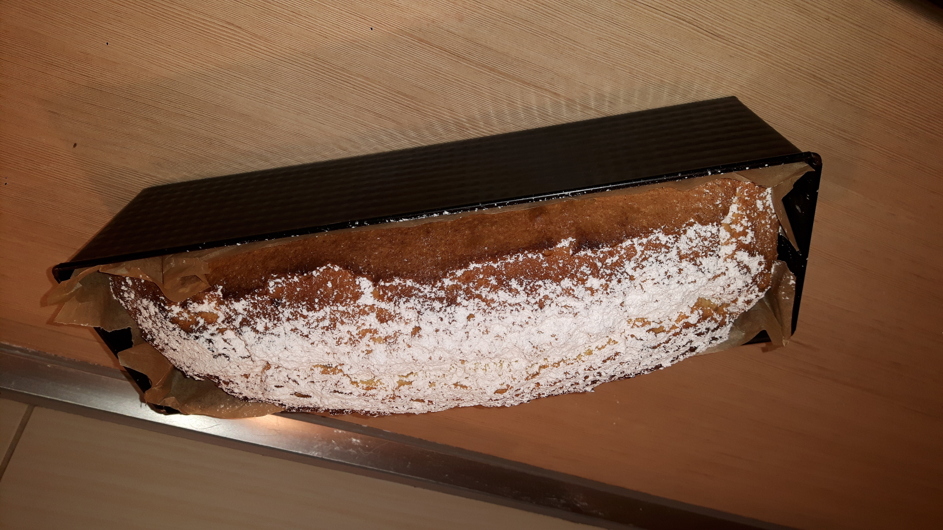
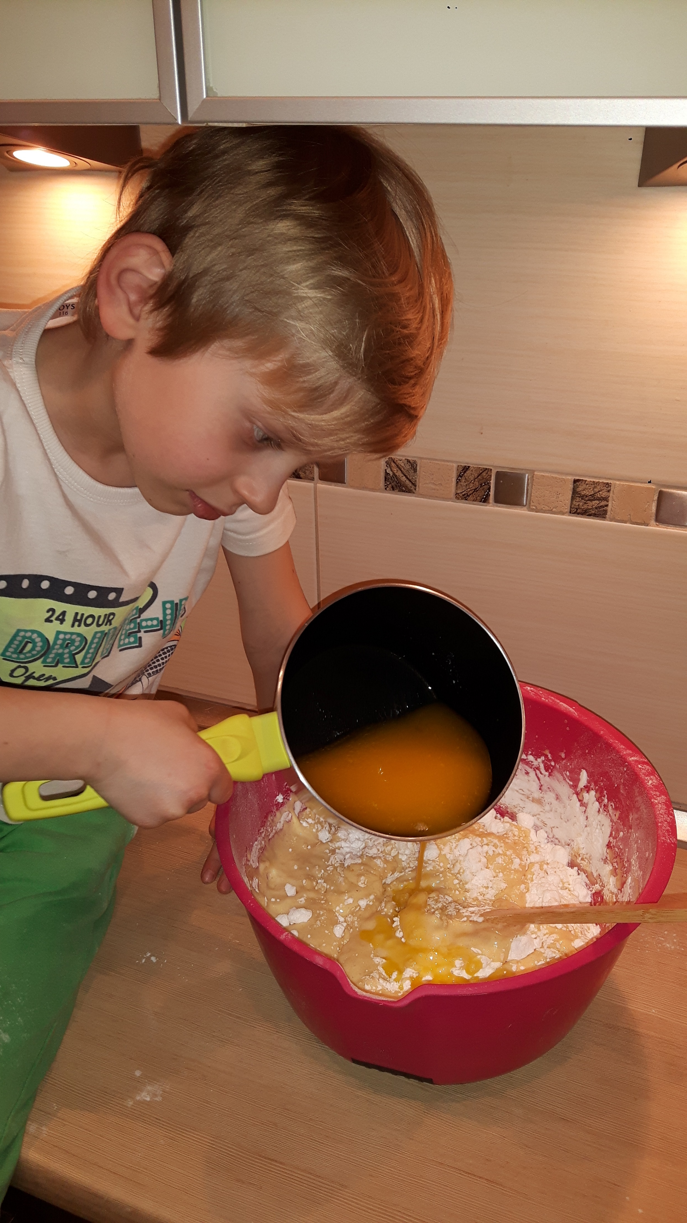
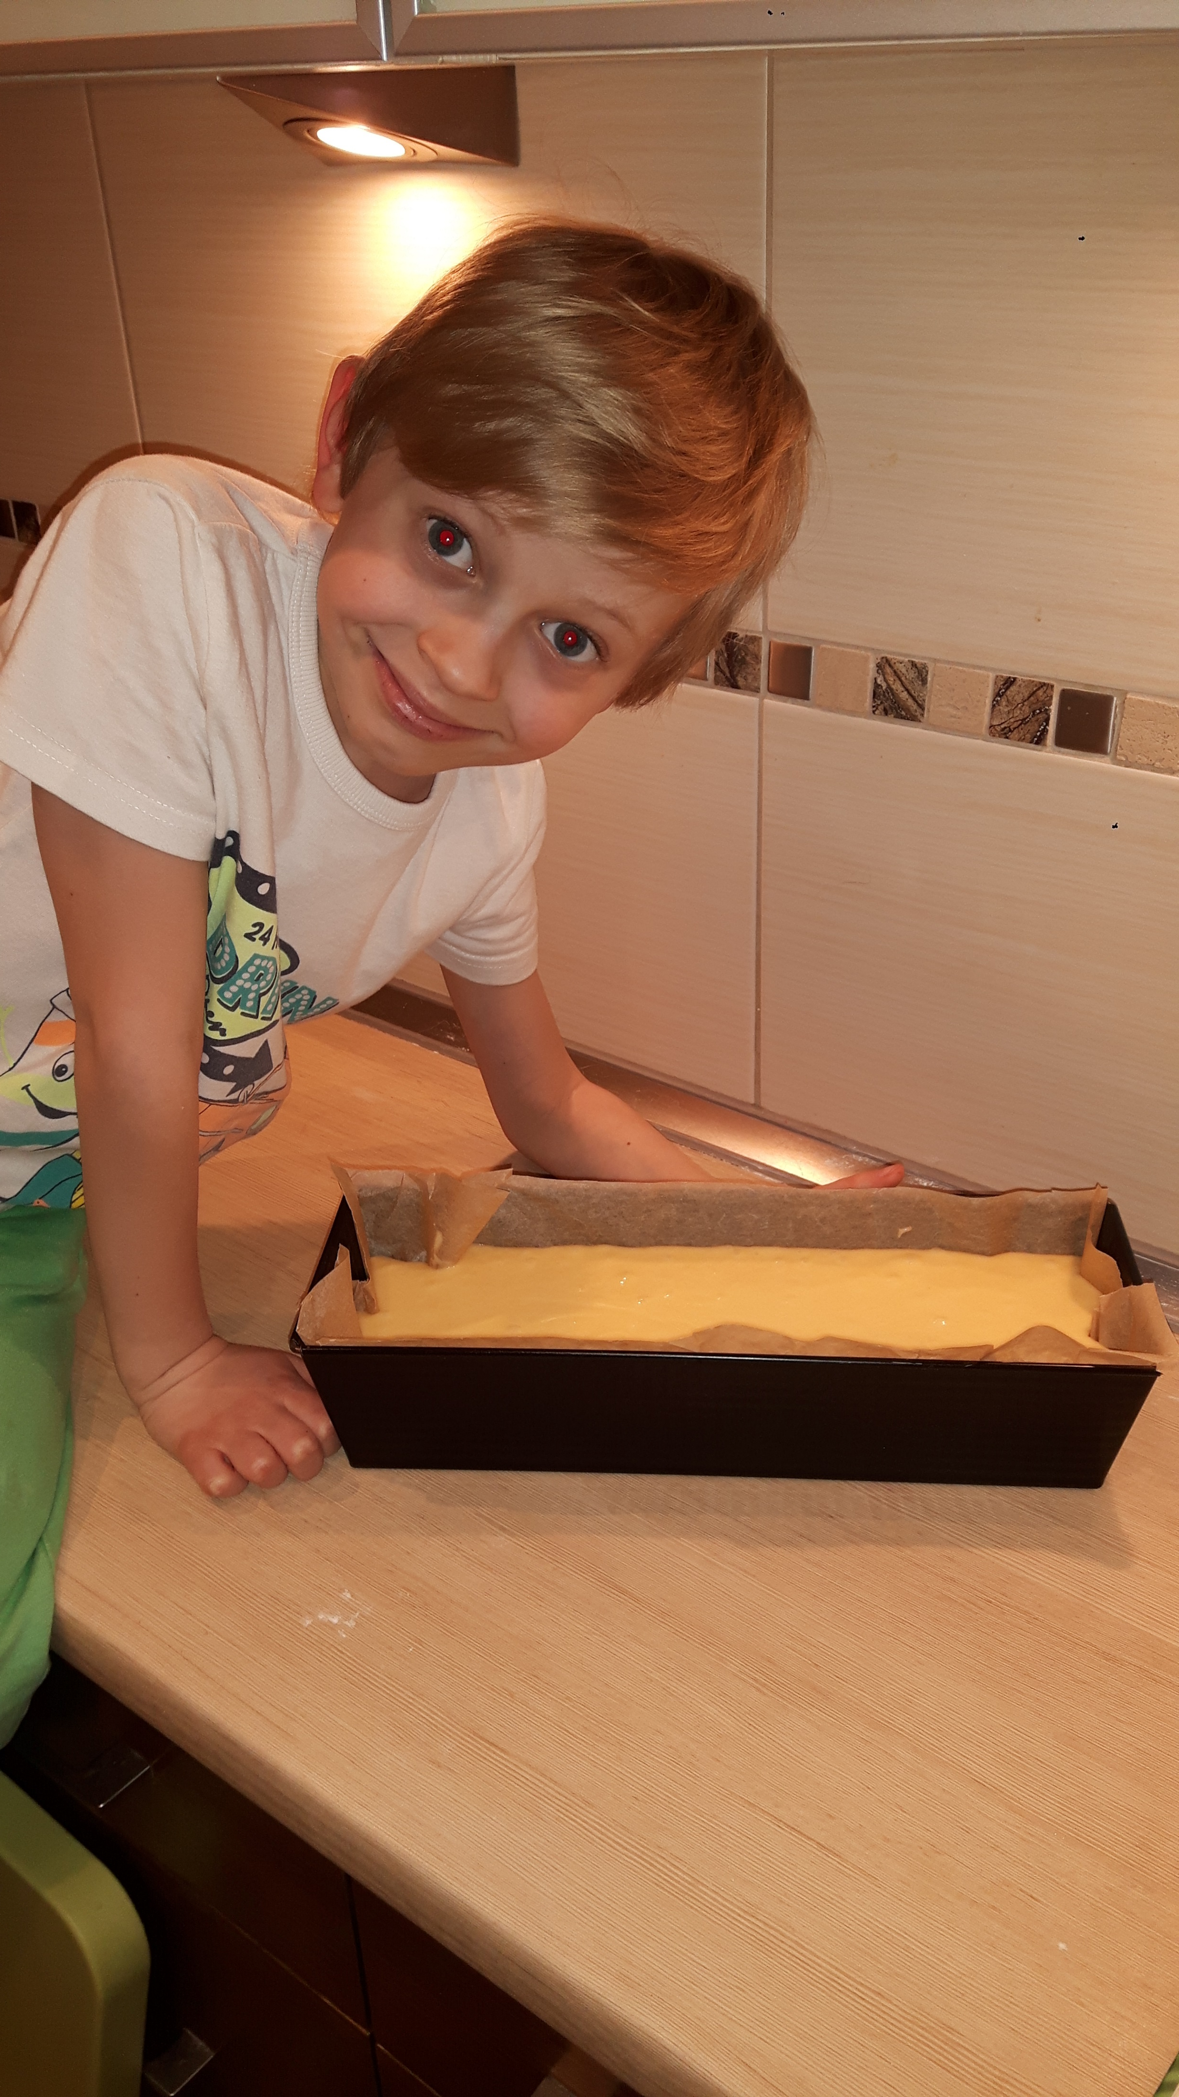
Ciasto wylewamy na blachę i pieczemy w piekarniku około 45 minut w 180 stopniach.
Babkę można upiec w formie dowolnego kształtu. Można dodać kakao lub dodać
soku z cytryny.
PRAWDA, ŻE PIĘKNA?
BRAWO ARTURKU, DZIĘKUJEMY TOBIE
I TWOJEJ MAMIE!!!
Wlewamy ostudzoną margarynę i mieszamy.

